Slide 1
Mobiilipelin tekninen toteutus
Jarno Lahti

Slide 2
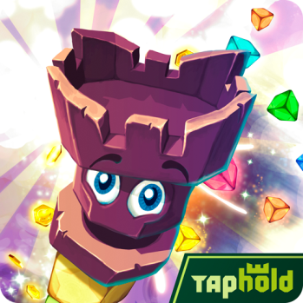
Lataa SumTower
Peli on ladattavissa Android-laitteille Google play –sovelluskaupasta
Peli löytyy hakusanalla: SumTower
Esittelyvideo

Slide 3
Esityksen sisältö
Työn tavoitteet
Työn toteutus
Tulokset

Slide 4
Tavoitteet
Toteuttaa pelin ydinmekaniikka
Selvittää eri toteutustapojen hyvät ja huonot puolet
Kehittää omaa osaamista

Slide 5
Toteutus
Toteutettiin LibGDX-sovelluskehyksellä
Ohjelmointikielenä Java
Alustoina Android ja iOS

Slide 6
LibGDX
Avoin lähdekoodi
Cross-platform sovelluskehys
Suuri kehittäjäyhteisö

Slide 7
SumTower
Matemaattinen pulmapeli
Match-3-tyyppinen
Helppo oppia, vaikea olla hyvä

Slide 8
Pelin toiminta
Palikoiden yhdistämistä
Pelilauta 4x6-ruudukko
Pelilaudan yhteissummaa yritetään kasvattaa

Slide 9
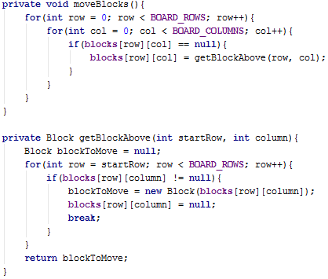
Esimerkkiratkaisuja
Palikoiden siirtely pelilaudalla
Käydään läpi kaikki palikat.
Tarkastetaan yläpuolella oleva palikka.

Slide 10
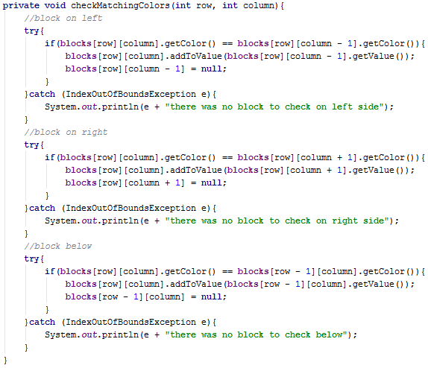
Esimerkkioratkaisuja
Vastaavien värien tarkistus
Tarkastetaan vasemmalta
Tarkastetaan oikealta
Tarkastetaan alapuolelta

Slide 11
Tuloksia
Peli saatiin julkaistua.
LibGDX oli hyvä ratkaisu pelin tekemiseen
Peliä päätettiin jatkokehittää

Slide 12
Kiitos

